Slide 1


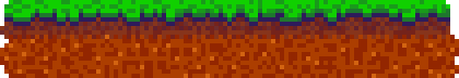

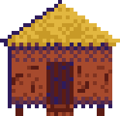
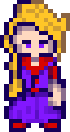



VISION WALL
NICOLÁS REY ALONSO
WAFA AZDAD TRIKI

Slide 2


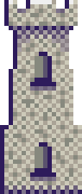

ÍNDICE
1
4
Introducción
Detección de Poses
2
5
Objetivos
Personajes
3
6
Tecnologías
Demo

Slide 3

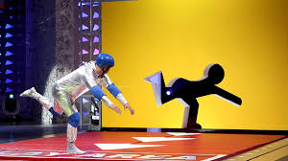

¿QUÉ ES VISION WALL?
Desarrollar un sistema interactivo que evalúe posturas corporales completas en tiempo real.
El jugador debe imitar la postura objetivo para sumar puntos.
Inspirado en el programa japonés Hole in the Wall.

Slide 4
OBJETIVOS
Detectar postura del jugador en tiempo real
Soportar múltiples jugadores (hasta 2)
Validar si la postura coincide con el agujero
Sistema de puntuación, vidas y progresión
Experiencia fluida con baja latencia

Slide 5




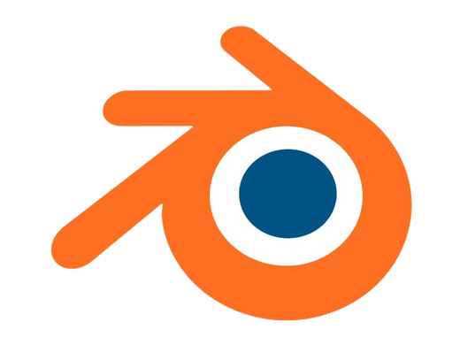
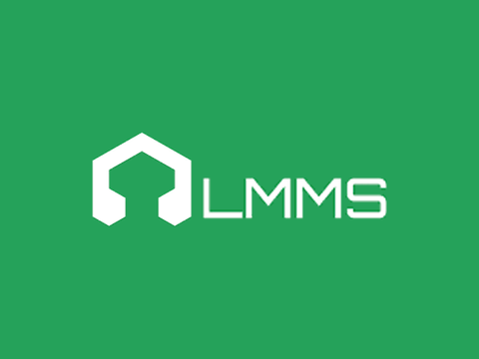
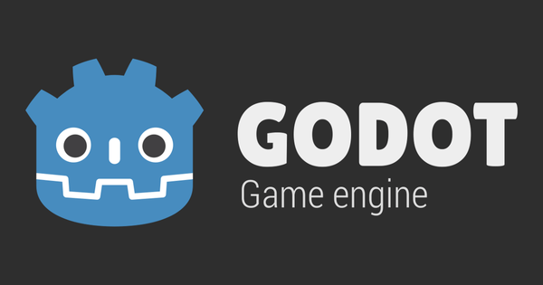
TECNOLOGÍAS UTILIZADAS

Slide 6
MEDIAPIPE
13 de 33 puntos utilizados:
Índices: 0, 11-16, 23-28
Incluye: Nariz, hombros, codos, muñecas, caderas, rodillas, tobillos
Cada punto tiene: X, Y, Z, y visibilidad
Múltiples personas: Detecta hasta 2 simultáneamente

Slide 7
FLUJO DE DATOS
1
6
Captura
Transmisión
Video 640x480 a ~30 FPS
WebSocket broadcast
2
Preprocesamiento
7
Recepción
OpenCV (BGR→RGB, flip)
Godot recibe y parsea JSON
3
Detección
8
Animación
MediaPipe extrae 33 puntos/persona
Actualiza Skeleton3D con rotaciones
4
9
Filtrado
Colisiones
Selecciona 13 puntos clave
Motor de física verifica contactos
5
10
Serialización
UI
JSON con estructura de poses
Actualiza HUD (puntuación, vidas, postura)

Slide 8
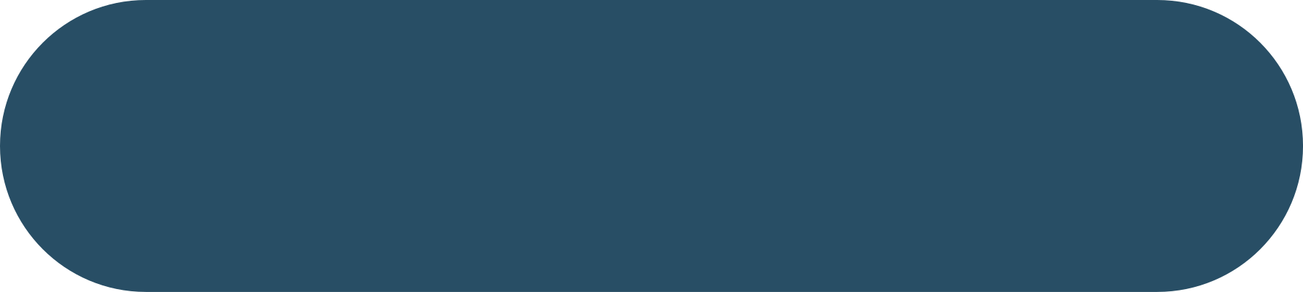
PERSONAJES
4 MODELOS

Slide 9
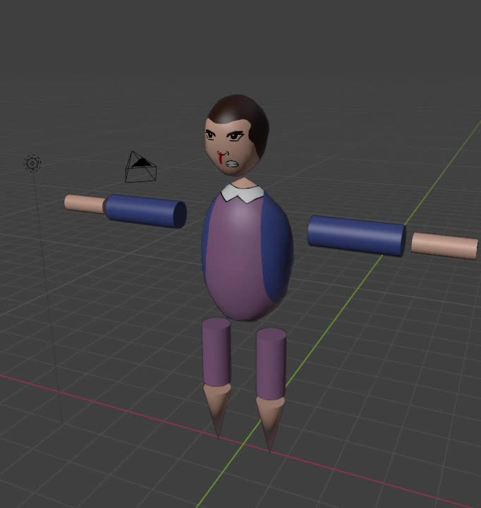
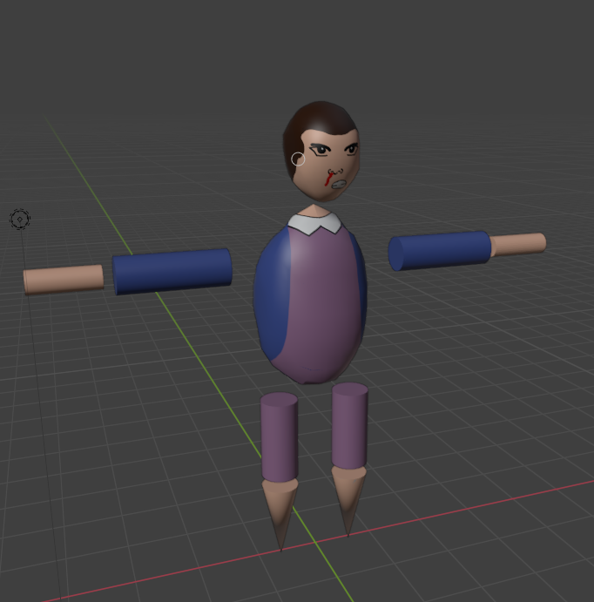
ELEVEN
Serie de TV - “Stranger Things”

Slide 10
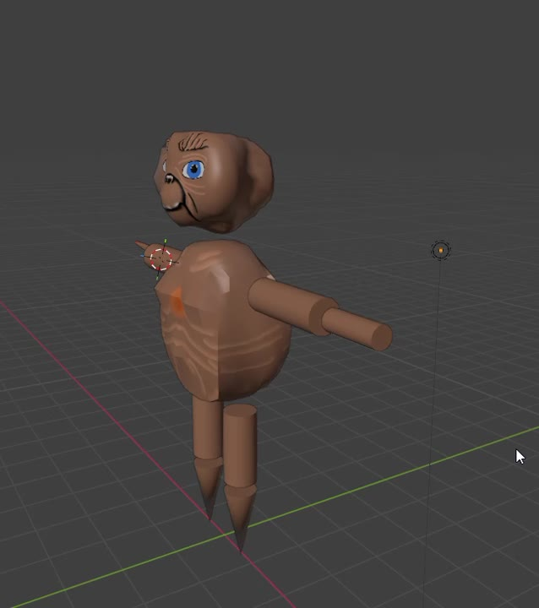
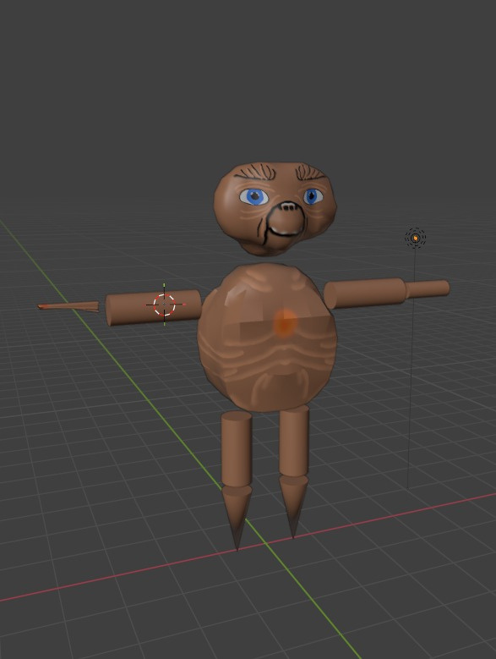
ET
Ciencia Ficción - “E.T.”

Slide 11
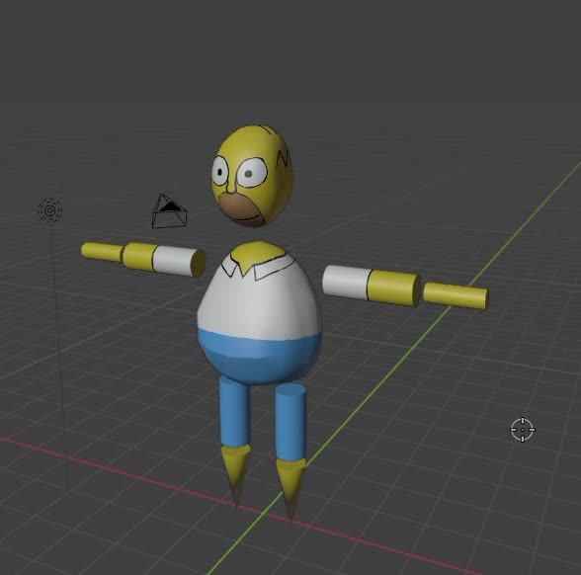
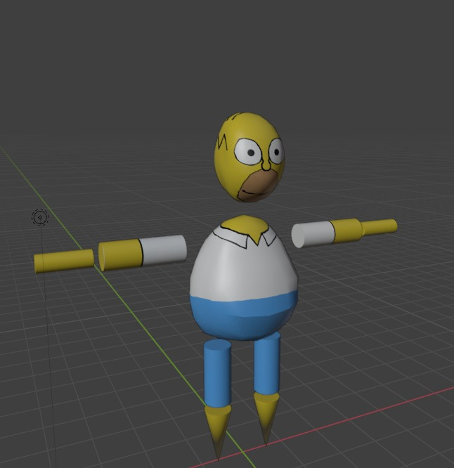
HOMER
Animación - “The Simpsons”

Slide 12
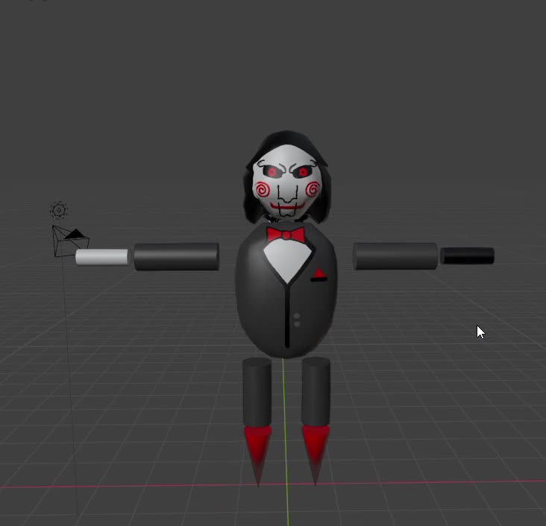
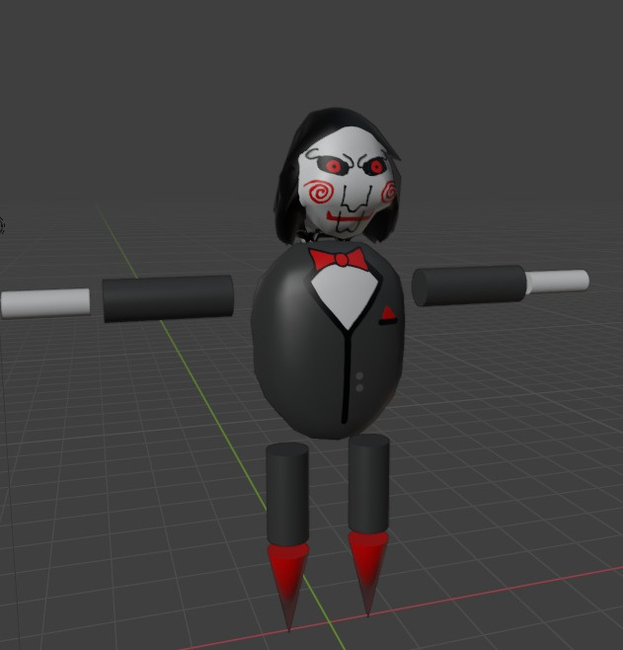
SAW
Cine de Horror - “Saw”

Slide 13


Slide 14
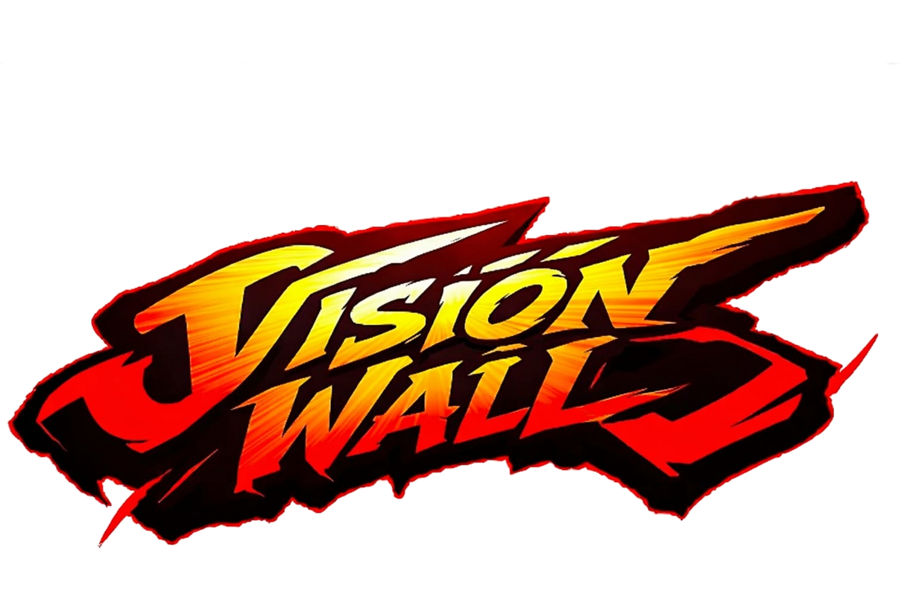

DEMO

Slide 15


CONCLUSIÓN
El desarrollo de Vision Wall nos ha supuesto un gran reto. A pesar de ello hemos sido capaces con los conocimientos adquiridos a lo largo de esta asignatura y de otras de realizar satisfactoriamente este proyecto

Slide 16


GITHUB
https://github.com/NicolasReyAlonso/Vision_Wall.git

Slide 17
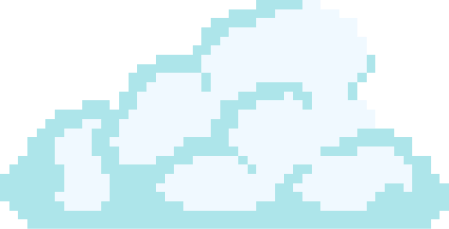
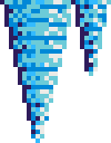
¡MUCHAS GRACIAS POR SU ATENCIÓN!

